Slide 1
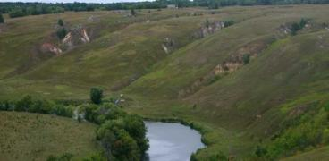
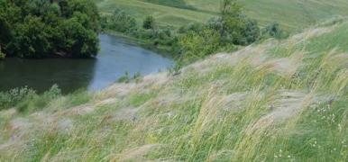
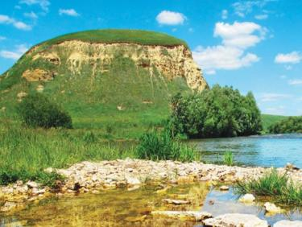
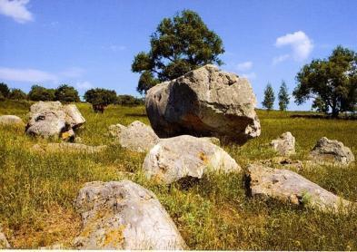
ЭКОЛОГИЧЕСКИЙ БИОРИНГ «ТАМ , НА НЕВЕДАННЫХ ДОРОЖКАХ"

Slide 2
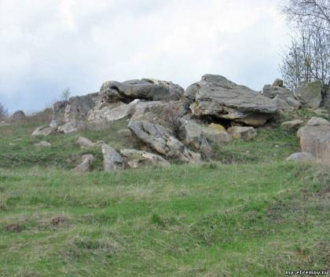
Задание 1. Дайте название памятнику природы, изображённому на фотографиях. Где он располагается? Укажите статус, категорию, значение, профиль, общую площадь и дату создания.

Slide 3
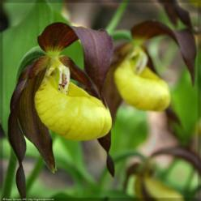
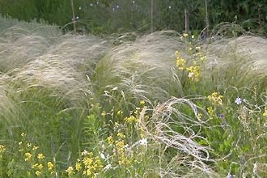
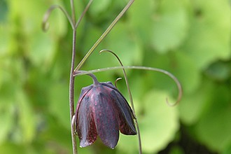
Задание 2. Назовите растения, занесённые в Красную Книгу Тульской области и изображённые на фотографиях (название состоит из двух слов). Дать эколого- биологическую характеристику одному из видов (по выбору команды).
1
4
2
3

Slide 4
Задание 3. Группа низших позвоночных класса круглоротых, образуют единственный отряд. Проходные морские и жилые озерные и речные формы; все- размножаются в пресной воде. Многие виды наружные паразиты крупных рыб (в том числе лососей). Являются объектом промысла, употребляются в пищу. Некоторые виды стали редкими. Назовите это животное. Укажите, близ каких ООПТ оно встречается.

Slide 5
Задание 4. Назовите этот геологический памятник природы, место его расположения и расскажите легенды, связанные с ним.

Slide 6
Задание 5. Назовите этот цветок. Назовите его вид и ООПТ, на которой он произрастает.
Об этих прекрасных цветах было сложено много историй, мифов и легенд. Ее называют повелительницей цветов. Свое имя она получила от древних слов, означающих "белый-белый". На Руси ее ласково называли ясными очами, солнечной росой. Ее всегда связывали с чистотой и невинностью. Это цветок Франции, ее символ. Во Франции есть даже орден - серебряный цветок на белой шелковой ленте. А в средние века считали, что этот цветок способствует превращению металлов в золото.

Slide 7
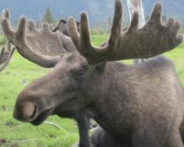
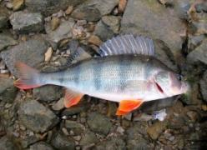
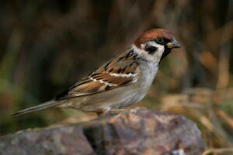
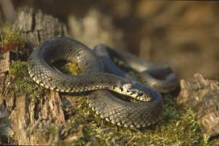
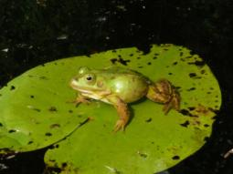
Задание 6. Соотнесите животное и класс. Дайте названия животным.
1
2
3
4
5
Класс Пресмыкающиеся, класс Рыбы,
класс Млекопитающие, класс Земноводные, класс Птицы

Slide 8
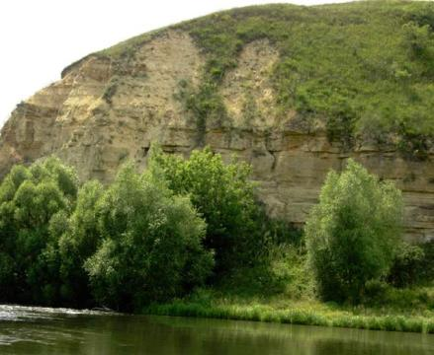
Задание 7. Дайте названия особо охраняемым природным территориям. В каком году они получили этот статус? Назовите три сходства между ними
1
2

Slide 9
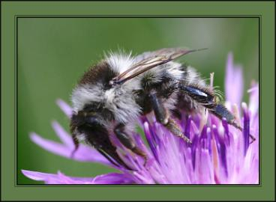
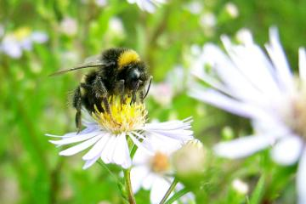
Задание 8. Назовите виды шмелей, встречающиеся на территории ООПТ "Ишутинская гора " и занесённые в Красную Книгу РФ.
1
3
2

Slide 10
Задание 9. Отгадайте кроссворд и в выделенном вертикальном столбце прочитайте название одного из ООПТ.
1.Как в народе называют Адонис весенний.
2.Одно из пяти урочищ ООПТ Ефремовского района в долине р. Красивая Меча, на территории которого зарегистрировано 329 видов растений, в том числе 22 охраняемых в Тульской области ( ломонос прямой и др.)
3.Почвообразующие породы ООПТ "Ишутинская гора".
4.Одно из пяти урочищ, входящих в ООПТ, расположенную в долине р. Красивой Мечи Ефремовского района. В урочище обнаружено 174 вида растений, в том числе пять охраняемых видов (горицвет весенний, козелец пурпуровый, любка двулистная и др.).
5. Это растение носит название одного из видов обуви.
6. Известняками этого периода образованы скальные обнажения ООПТ Ефремовского района.
7. Одно из пяти урочищ ООПТ Ефремовского района, расположенное в долине р. Красивая Меча. В урочище обнаружено 272 вида растений, в том числе 10 охраняемых (пролеска сибирская, ломонос прямой, горицвет весенний и др.).
8. Одно из пяти урочищ ООПТ, расположенного в долине Красивой Мечи в Ефремовском районе. В урочище обнаружены 164 вида высших растений, в том числе три охраняемых (ландыш майский, колокольчик персиколистный, хохлатка плотная).

Slide 11
СПАСИБО ЗА ВНИМАНИЕ

